Slide 1
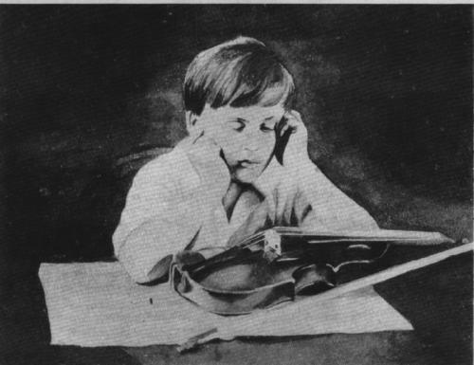
Test de Apercepción Temática

Slide 2
La técnica del T.A.T. reposa sobre una teoría de la personalidad, que a partir de 1938 Murray publica en su libro “Exploraciones de la personalidad”,
Hipótesis Identificación del narrador al personaje central
“Necesidades”, siendo los demás personajes y/o el medio los encargados de representar las presiones que resiente el narrador.

Slide 3
Las láminas estimulan la imaginación, proporcionan material incluso a las personas de imaginación más pobre.
Permiten explorar de una manera más o menos sistemática las posibles áreas de un conflicto o de importancia motivacional.

Slide 4
Además, la reacción perceptiva del sujeto ante la lámina proporciona una fuente adicional de información respecto de su visión del mundo que lo rodea.
Mediante este instrumento pluridimensional, se obtiene del sujeto una serie de datos respecto de sí mismo

Slide 5
ADMINISTRACION DE LA PRUEBA
El TAT se aplica en dos sesiones. Diez imágenes se presentan al sujeto cada vez.
Ciertas imágenes son comunes a todos los sujetos, otras son especiales para niños o adultos, para uno u otro sexo
Cada lámina lleva impreso en el dorso un número y algunas, además, una o dos letras

Slide 6
De esta forma, de las 31 láminas sólo se aplican 20 a cada sujeto, debido a las variantes. Algunos examinadores aplican las 11 láminas restantes (que en rigor no correspondería aplicar), en una tercera sesión, como prueba complementaria

Slide 7
Las imágenes están constituidas por dibujos, fotografías y reproducciones de cuadros o grabados.
El significado de las imágenes es ambiguo y a menudo el dibujo es esfumado.
Doce láminas representan una figura humana sola de distintas edades, estando representados ambos sexos.
En siete hay dos personas del mismo sexo

Slide 8
Cuatro, muestran dos personas de sexo opuesto, de edad similar o diferente.
Una lámina representa a tres personas (dos mujeres, un hombre); otra a varios hombres juntos
Tres láminas representan paisajes más o menos fantásticos sin figuras humanas;
Una lámina en blanco está completamente en blanco: favorece la proyección de la imagen que el sujeto hace de sí mismo

Slide 10
Instrucciones de aplicación
CONSIGNA:
Se le dice al sujeto que se le van a presentar una serie de láminas, de a una por vez y que para cada una de ellas deberá inventar una historia que contenga un pasado, presente y futuro, enfatizando lo que los personajes puedan estar sintiendo o pensando.

Slide 11
Examinador
El examinador, debe tomar nota textual de lo que el paciente diga, incluyendo las observaciones o acotaciones que haga.
Deberá abstenerse de intervenir en el relato y hacer sólo las preguntas que sean estrictamente necesarias para la posterior interpretación. Ejemplo: el sexo, tipo de relación entre los personajes; si ello no se desprendiera del relato espontáneo del sujeto

Slide 12
Interpretación de las historia
Murray distingue el análisis formal del protocolo y el del contenido

Slide 13
ANÁLISIS FORMAL
Estudia la comprensión de la consigna por parte del sujeto, el grado de su cooperación en la prueba, la exactitud de su percepción de cada imagen, la construcción de las historias, su coherencia, su concisión, su riqueza de detalles, grado de realidad, estilo, falta de una fase de la historia, tendencia a las descripciones alegóricas más que a las interpretaciones, el lenguaje usado: pobreza o riqueza, presencia o ausencia de ciertas categorías verbales, extensión de las historias sintaxis, etc.

Slide 14
Análisis de contenido
El personaje por el cuál el narrador más se ha interesado, adoptando su punto de vista, describiendo con detalles, acciones y sentimientos.
El que más parecido al sujeto por: edad, sexo, carácter,
El que desempeña el papel central en el desarrollo de la acción dramática.
1.Motivaciones y sentimientos del héroe

Slide 15
2.Fuerzas del ambiente que ejercen su influencia sobre el héroe:
Estas fuerzas pueden representar la manera como el sujeto percibe su ambiente, las cosas que desea o teme que puedan sucederle o, también sus propias tendencias que se hallan en conflicto con el resto de su personalidad (por ejemplo, deseos, tendencias o impulsos inconscientes incompatible con la escala de valores consciente

Slide 16
3.Desarrollo y desenlace de la historia:
Como el héroe reacciona al ambiente, es decir, como se comporta en la situación que constituye el tema de la historia inventada por el sujeto (análisis de los verbos que expresan las conductas).
Como hace progresar la situación hacia el desenlace.
Como se produce el desenlace.
De que índole es el desenlace.

Slide 17
4.Análisis de los temas :
Después de haber analizado por separado las motivaciones del héroe y las fuerzas del ambiente que ejercen su influencia sobre él, es necesario captar en forma global su interacción (Los temas nos informan sobre los problemas mayores o menores del sujeto)

Slide 18
5. Intereses y sentimientos:
Se trata de aislar las actitudes positivas o negativas del héroe frente a las figuras paterna, materna y para personajes de uno u otro sexo de la misma edad de él.

Slide 19
Bibliografía
Murray, Henry “Test de Apercepción Temática”, redición, 2014

